Slide 1

MANAGEMENT CONTROL SYSTEM
(SISTEM PENGENDALIAN MANAJEMEN)
PERTEMUAN II
PERILAKU DALAM ORGANISASI
(ORGANIZATIONAL BEHAVIOR)
Dr. KHAIDARMANSYAH, S.H.,M.Pd

Slide 2
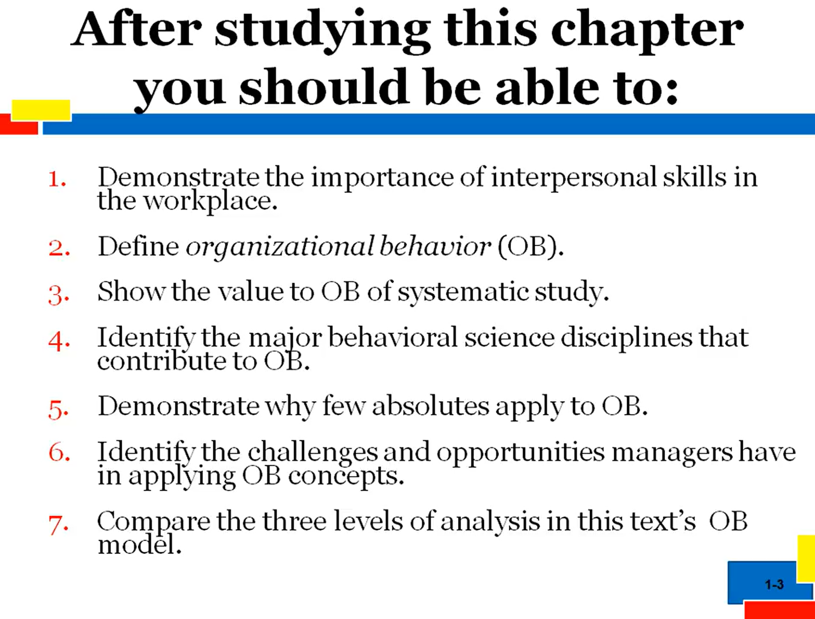

Slide 3
Sistem pengendalian manajemen mempengaruhi perilaku manusia. Tindakan-tindakan individu untuk meraih tujuan-tujuan pribadinya juga akan membantu dalam pencapaian tujuan organisasi
PRINSIP

Slide 4
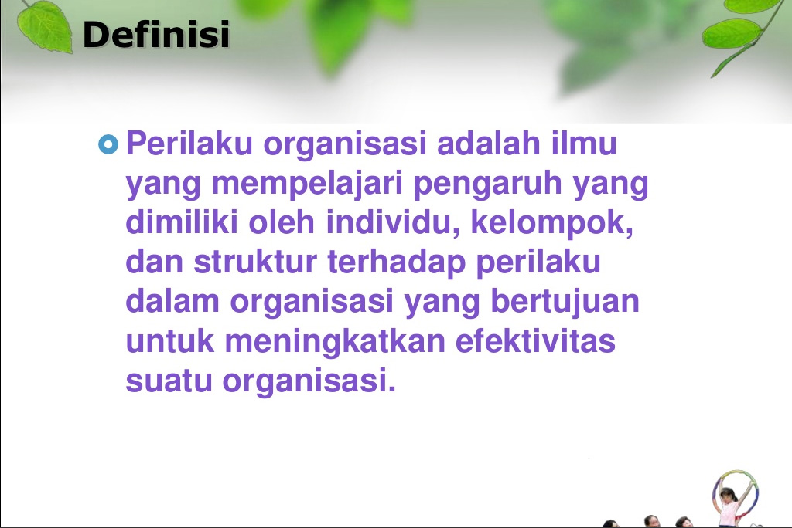

Slide 5
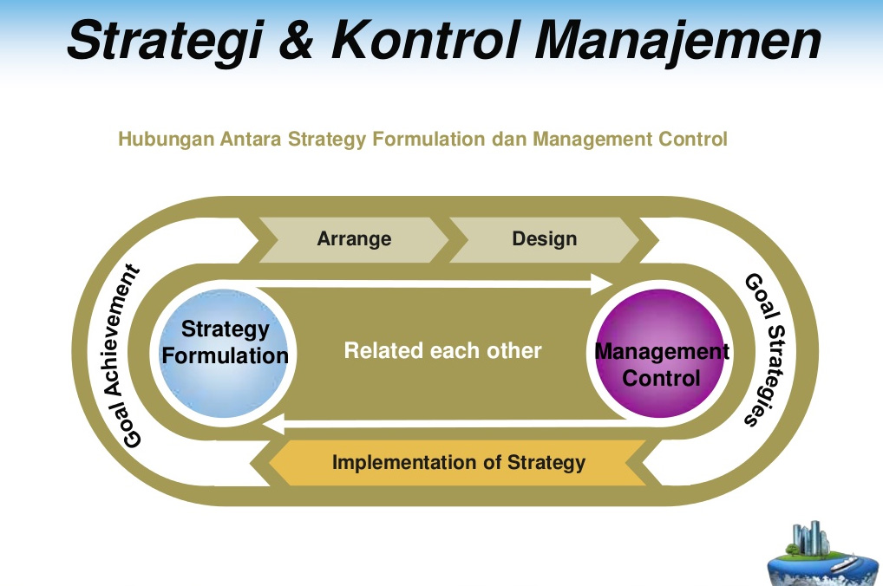

Slide 6
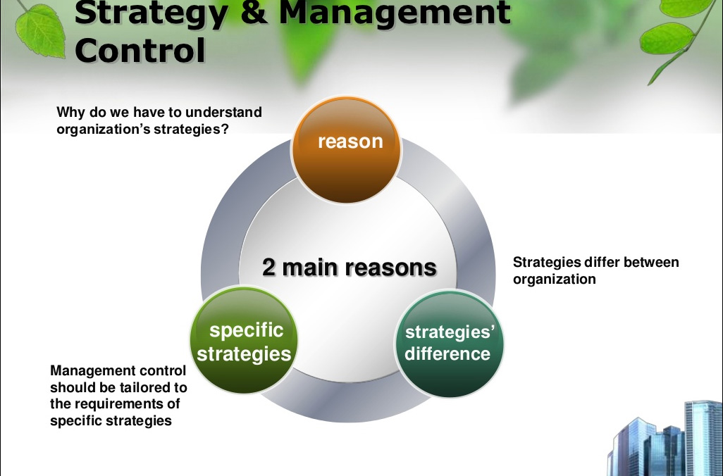

Slide 7
Tujuan perusahaan ditentukan oleh pejabat utama eksekutif (CEO) perusahaan yang bersangkutan, dengan mempertimbangkan nasihat yang diberikan oleh para manajer senior lainnya; dan biasanya kemudian diratifikasi oleh Dewan Direktur (DIREKSI)
TUJUAN ORGANISASI (PERUSAHAAN)
Pada banyak perusahaan, tujuan-tujuan perusahaan biasanya dirancang oleh para pendirinya serta berlaku untuk generasi selanjutnya.

Slide 8
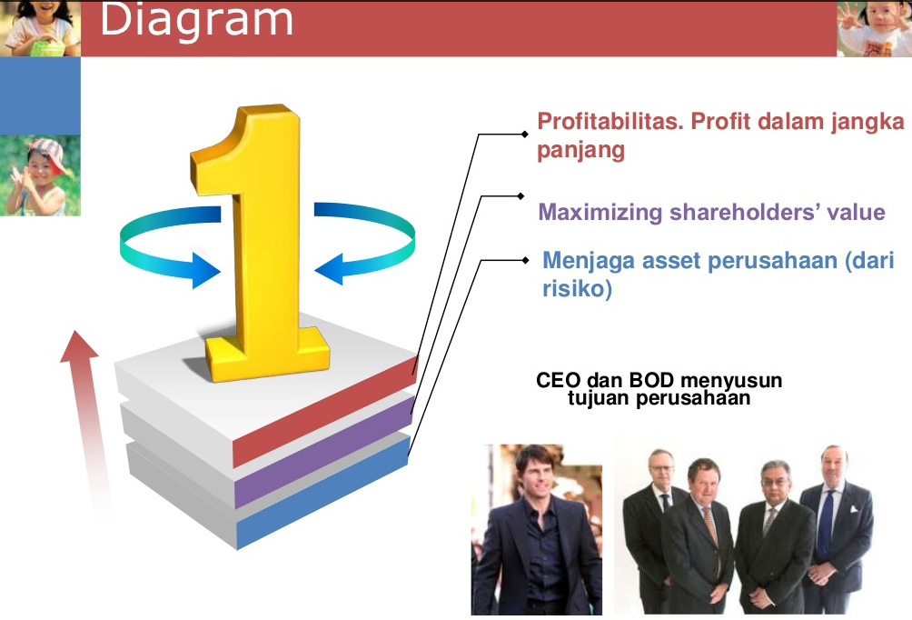
BEBERAPA TUJUAN ORGANISASI

Slide 9
Profitabilitas
Dalam bisnis, kapasitas untuk menghasilkan laba biasanya
merupakan tujuan yang paling penting. Profitabilitas ini
mengacu pada laba untuk jangka panjang, dan bukan laba pada
kuartal atau tahun.
Kapasitas untuk menghasilkan laba ditujukan, dalam arti luas
dan sangat konsepsional, dalam persamaan yang merupakan
produk dari dua rasio, yaitu:
a. Return On Investment, yang diperoleh dengan membagi laba
(yaitu, pendapatan dikurangi biaya).
b. Investasi para pemegang saham, yang terdiri penerbitan
saham dan saldo laba .

Slide 10
Nilai Pemegang Saham
Salah satu tujuan perusahaan pencari laba adalah memaksimalkan nilai pemegang saham.
Nilai pemegang saham tercermin dari harga pasar saham

Slide 11
RISIKO
Dalam mencapai laba, manajer harus mempertimbangkan risiko yang ada.
Tingkat pengambilan risiko sangat bervariasi, disesuaikan dengan masing-masing orang di jajaran manajemen.
Sejumlah organisasi menyatakan bahwa tanggung jawab utama Manajemen adalah menjaga asset-aset perusahaan.

Slide 12
Tujuan Lain (Survei Posner & Schmidt 1984)
· Efektivitas organisasi
· Produktivitas yang tinggi
· Kepimpinan organisasi yang baik
· Moral tinggi
· Reputasi organisasi yang tinggi
· Efesiensi organisasi yang tinggi
· Maksimalisasi laba
· Pertumbuhan organisasi
· Stabilitas organisasi
· Nilai bagi masyarakat lokal
· Pelayanan kepada masyarakat

Slide 13
Goal Congruence (Keselarasan Tujuan)
Tujuan utama SPM adalah memastikan “keterpaduan tujuan” semaksimal mungkin antara tujuan individu dengan tujuan organisasi.
Sebuah sistem pengendalian yg memadai, setidaknya, akan mampu memotivasi para individu yg terkait utk tidak mempertentangkan upaya mereka dengan kepentingan organisasi.

Slide 14
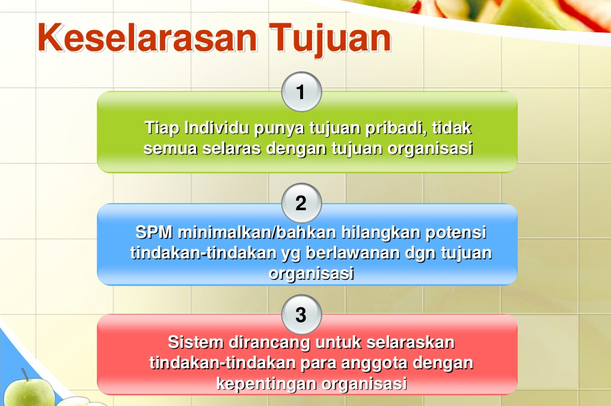

Slide 15
FAKTOR-FAKTOR YANG MEMPENGARUHI KESELARASAN TUJUAN
INFORMAL
FORMAL

Slide 16
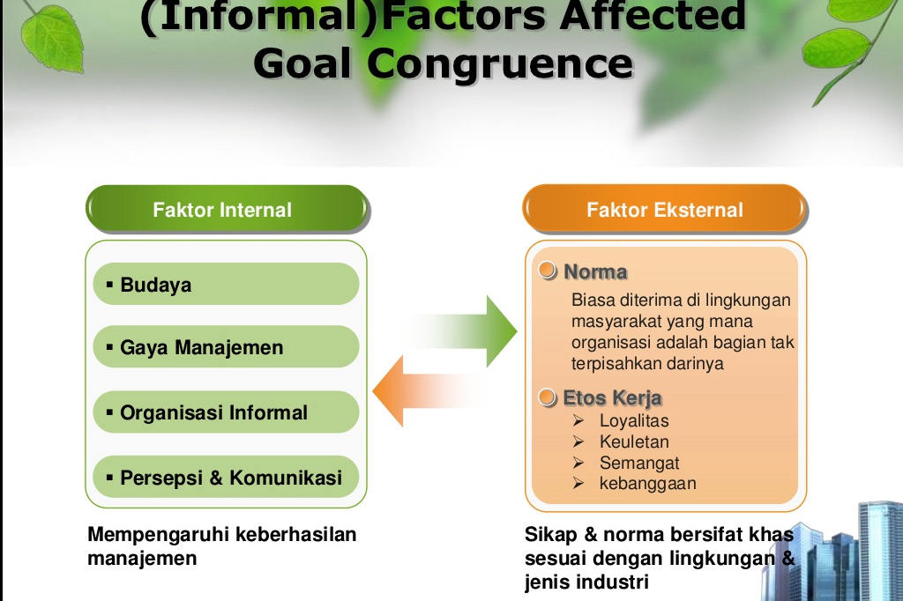

Slide 17
Faktor Informal
Penting utk diperhatikan oleh para perancang sistem pengendalian formal, aspek yg berkaitan dgn proses informal seperti etos kerja, gaya manajemen, dan budaya yg melingkupi
Utk menjalankan strategi organisasi secara efektif, mekanisme formal harus berjalan seiring dgn mekanisme informal.

Slide 18
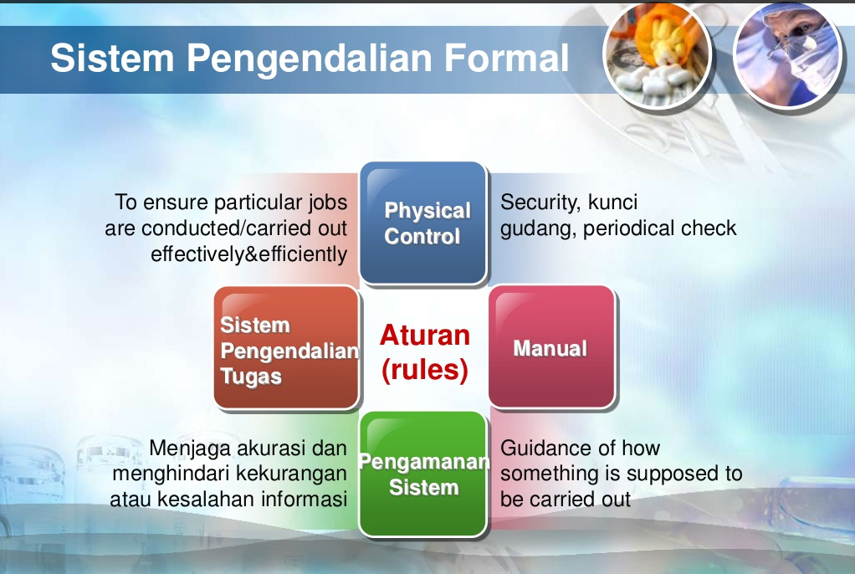

Slide 19
Sistem Pengendalian Formal
Aturan-aturan sebagai perangkat tulisan yg memuat semua jenis instruksi dan pengendalian : instruksi, pembagian kerja, prosedur standar operasi, manual, dan tuntunan etis.
Tipe aturan : Pengendalian fisik, manual-manual, pengamanan sistem, sistem pengendalian tugas

Slide 21
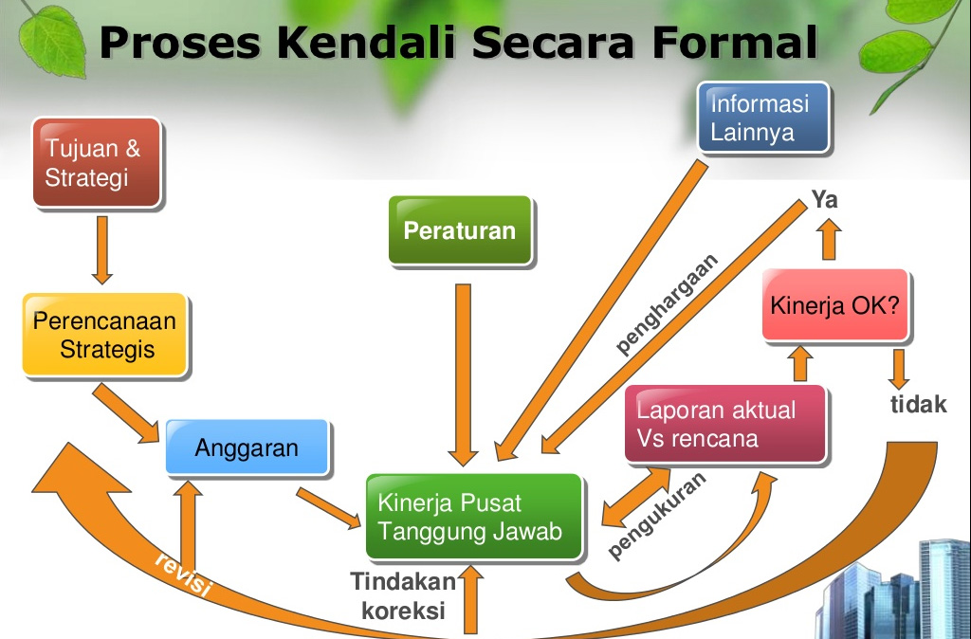

Slide 22
1. Struktur Fungsional, setiap manajer bertanggung jawab bagi fungsi-fungsi dispesialisasi seperti produksi dan pemasaran
2. Struktur Unit Bisnis, para unit manajer bertanggung jawab bagi aktivitas-aktivitas dari masing-masing unit, dan unit bisnis berfungsi sebagai bagian yang semi independen dari perusahaan
3. Struktur Matriks, unit-unit fungsional memiliki tanggung jawab rangkap
JENIS-JENIS ORGANISASI

Slide 23
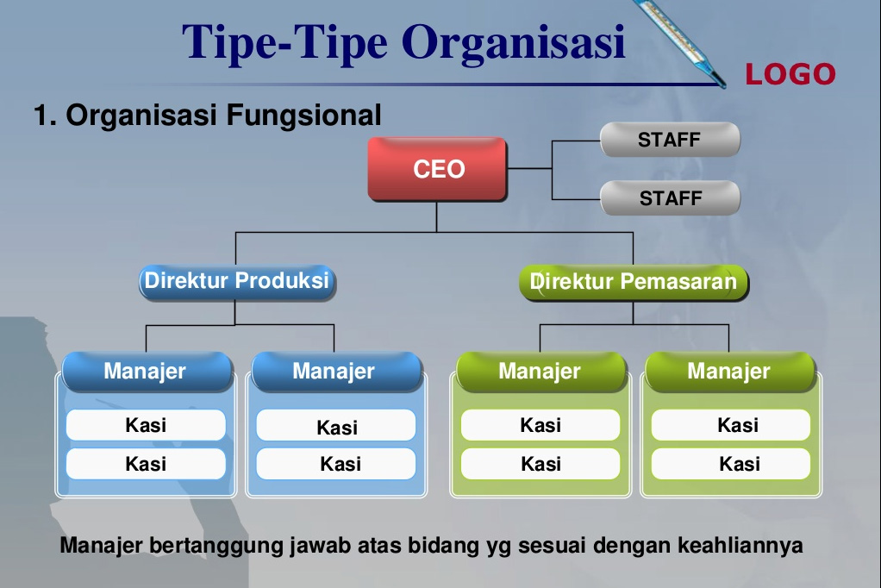

Slide 24
Organisasi Fungsional
· Alasan bagi bentuk organisasi fungsional adalah adanya gagasan perlunya seorang manajer yang membawa pengetahuan khususnya untuk mengambil keputusan yang berkaitan dengan fungsi spesifik
· Keuntungan: Efisiensi
· Keterbatasan: a. Sulit untuk mengukur efektivitas setiap fungsi. b. Tidak ada cara yang baik untuk membuat rencana kerja bagi setiap fungsi secara terpisah. c. Dapat terjadi perselisihan antar manajer fungsi (tidak memadai untuk diterapkan pada sebuah perusahaan dengan produk dan pasar yang beragam). d. Cenderung menciptakan sekat-sekat bagi tiap fungsi yang dimilikinya. Oleh karenanya, mencegah kemungkinan diadakannya koordinasi lintas fungsi di bidang-bidang garapan seperti dalam pengembangan produk baru.

Slide 25
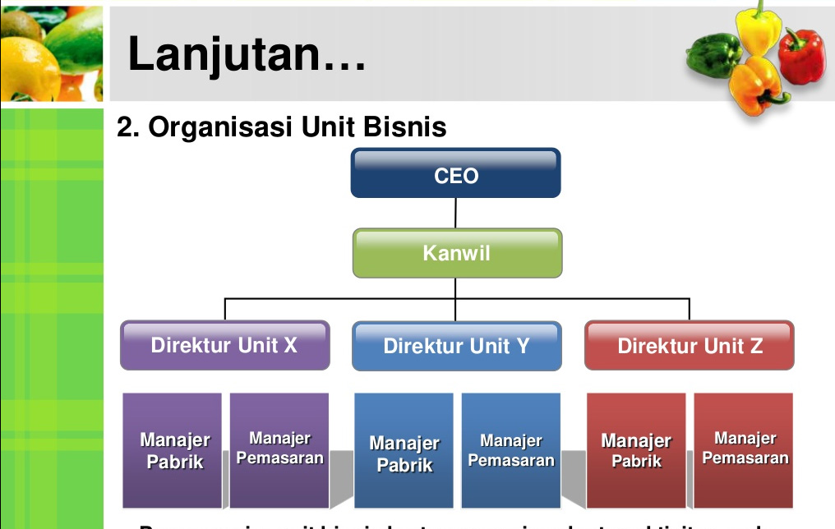

Slide 26
Organisasi Bisnis
· Unit Bisnis (divisi) bertanggung jawab terhadap seluruh fungsi yang terkait dengan produksi dan pemasaran (profit center dan investment center)
· Keunggulan: a. Sebagai tempat latihan untuk menjadi general manajemen dan keputusan dihasilkan lebih baik. Seorang manajer unit bisnis dituntut untuk bisa menunjukkan semangat kewirausahawan yang sama seperti yang dipunyai oleh CEO dari sebuah perusahaan tersendiri. b. Oleh karena unit bisnis sangat dekatdengan pasar bagi produk- produknya dari kantor pusat, maka para manajer unit bisnis biasa membuat keputusan-keputusan produksi dan pemasaran secara lebih masuk akal dari pada yang diputuskan oleh kantor pusat dan unit bisnis ini pun bisa memberikan reaksi terhadap ancaman-ancaman atau peluang baru secara cepat.

Slide 27
Keterbatasan : a. Kemungkinan masing-masing unit bisnis menduplikasikan sejumlah pekerjaan dalam sebuah organisasi fungsional. b. Perselisihan yang terjadi di antara spesialis fungsional dalam organisasi perusahaan fungsional digantikan oleh perselisihan di antara unit-unit bisnis dalam organisasi perusahaan unit bisnis.

Slide 28
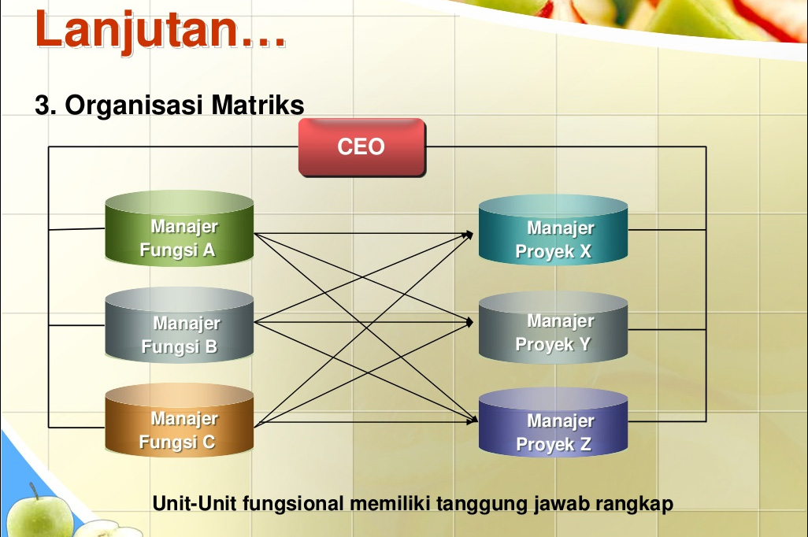

Slide 29
Struktur organisasi ini merupakan kombinasi antara struktur organisasi fungsional dan unit bisnis, yang ditujukan untuk memanfaatkan keunggulan dari masing-masing struktur organisasi.
Struktur organisasi membentuk beberapa fungsi organisasi yang bertanggung jawab untuk membantu beberapa unit bisnis yang dilakukan.
Sehingga struktur ini dapat memanfaatkan efisiensi setiap fungsi organisasi dan keputusan setiap unit bisnis dapat dilakukan dengan sesuai dan cepat oleh masing-masing unit bisnis.

Slide 30
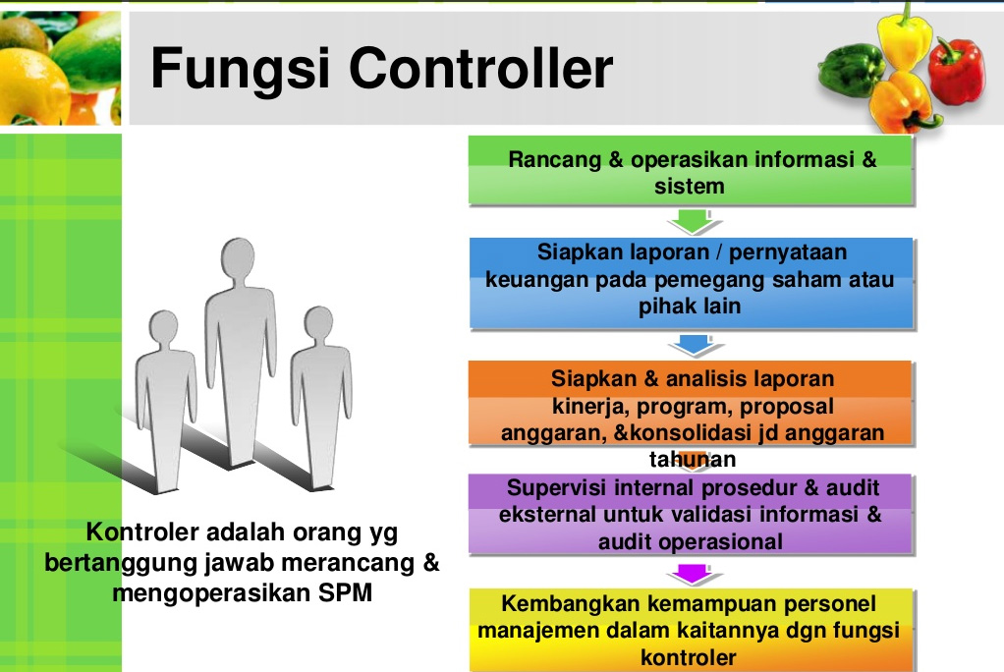

Slide 31
Dalam Struktur organisasi, Controller merupakan fungsi Staff.
Meskipun Controler bertanggung jawab untuk merancang dan menjalankan system untuk memperoleh informasi, pemakai informasi tersebut adalah manajer yang ada dalam struktur.
Controler bertanggung jawab menetapkan dan menganalisa pengukur pengendalian dan memberkan rekomendasi tindakan yang harus dilakukan.
Tugas yang lainnya adalah memonitor pengeluaran yang dilakukan oleh pimpinan puncak, melalui system akuntansi.
Controller tidak melakukan keputusan manajemen, pertanggungjawaban keputusan ada pada manajer.
Keputusan yang dilakukan controller adalah mengenai implementasi kebijakan yang ditetapkan manajer, Controller juga mempunyai peran penting dalam menetapkan program yang akan dijalankan beserta anggaran.

Slide 32


